Slide 1
CHÀO MỪNG CÁC EM ĐẾN VỚI TIẾT
TOÁN LỚP 1
Giáo viên: Văn Thị Thuận

Slide 2
Bài 28: Luyện Tập Chung

Slide 3
Bài 28: Luyện Tập Chung

Slide 4
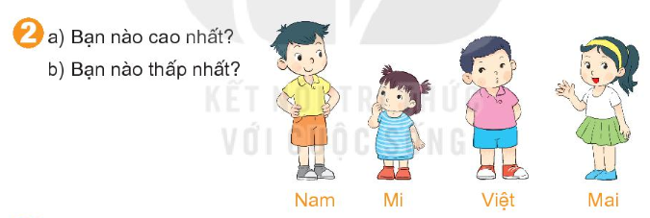

Slide 6
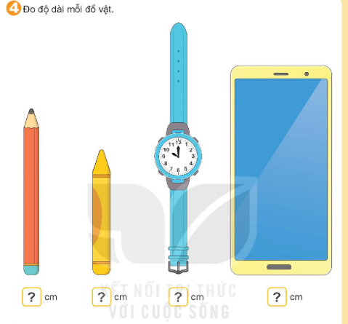

Slide 7
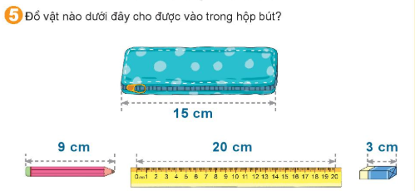

Slide 11
